Slide 1
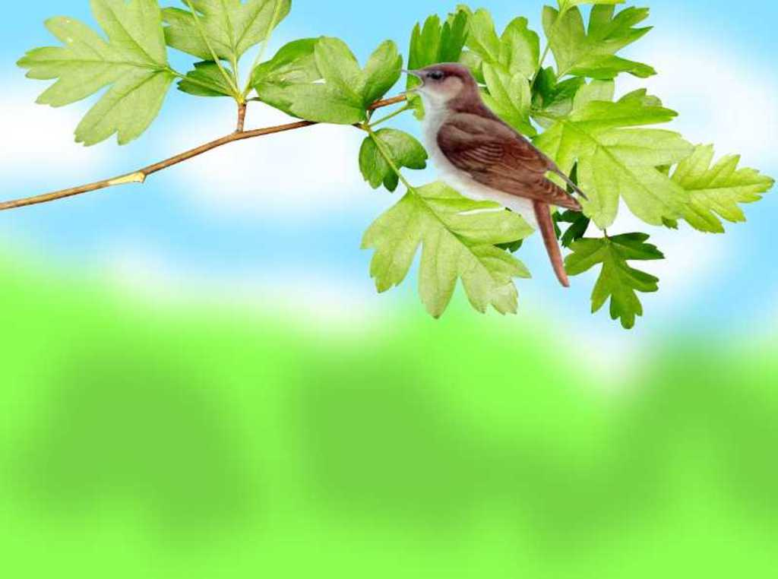
Игра с заданиями
«Перелетные птицы»

Slide 2
Анаграмма

Slide 3
Вставьте пропущенные гласные буквы, чтобы получилось слово-название птицы

Slide 4
П_П_ЛЗ_НЬ
Г_Р_ХВ_СТК_
З_М_Р_Д_К
З_БЛ_К

Slide 5
Игра
«Слова поломали»

Slide 6
Переставьте буквы и получите название птицы

Slide 7
ПЛЯАЦ
РОБЕВОЙ
РОНАВО
НИЦАСИ
ТОЧЛАСКА

Slide 8
ИГРА
«КОГО ЧЕМ
УГОСТИТЬ?»

Slide 9
Соедини правый столбик с левым
Свиристель Сало
Воробей Пшено
Синица Семечки
Голубь Рябина
Снегирь Крошки хлеба
Клест Лягушка
Цапля Семечки сосны

Slide 10
ДОСКАЖИ СЛОВЕЧКО

Slide 11
Кто как летает?

Slide 12
Выбери:
Журавли, цапли и гуси , утки, скворцы и дрозды.
Скученной стаей, клином,шеренгой, линией или дугой.

Slide 13
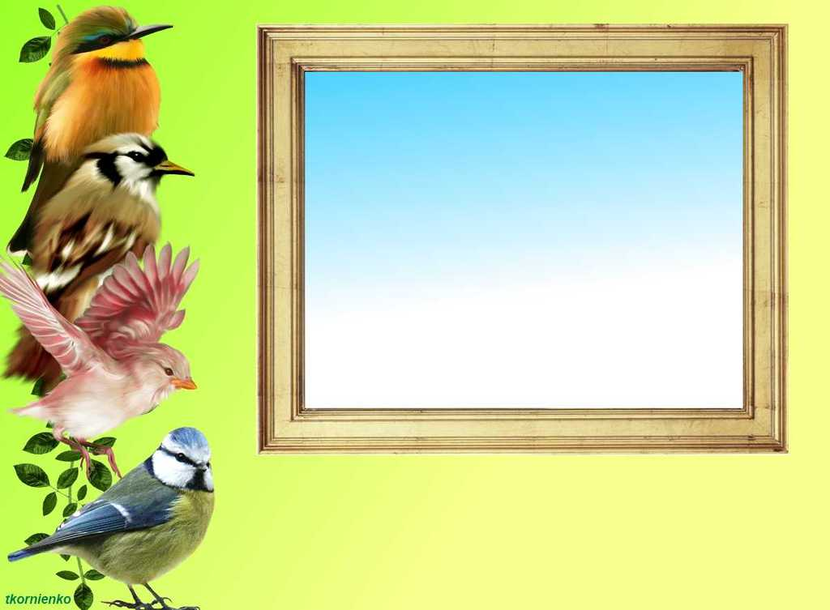
Спасибо
за внимание!

